Slide 1
KDE FRAMEWORKS
ΕΠΙΜΕΛΕΙΑ:ΤΣΙΑΠΑΛΙΩΚΑΣ ΓΙΩΡΓΟΣ

Slide 2
About Me
->Linux/foss:Απο τον Μαρτιο του 2010
->KDE plasma Developer απο τον Απριλιο του 2011
->contributing στο plasmate project

Slide 3
Aplications και frameworks
->To KDE ειναι ενα framework και οχι ενα desktop enviroment
->http://kde-apps.org
->SC,extragear,playground
KDE frameworks+SC+extragear=KDE desktop enviroment

Slide 4
SC,playground,extragear
->SC=Software compiliation
*Ειναι το release που γινεται καθε 6 μηνες,γνωστο ως desktop enviroment
->extragear
εφαρμογες οι οποιες δεν ακολουθουνε το release cycle του SC
->playground
Εφαρμογες οι οποιες ειναι σε alpha/beta σταδιο

Slide 5
Platform 11
￼-> http://community.kde.org/KDE_Core/Platform_11
->Ιουνιος 1-7 2011
->νεα major release version του KDE aka KDE 5
(Μολις δημιουργηθει το master για το 4,8)
->νεο git workflow policy
->νεο policy σχετικα με τον διαχωρισμο των library

Slide 6
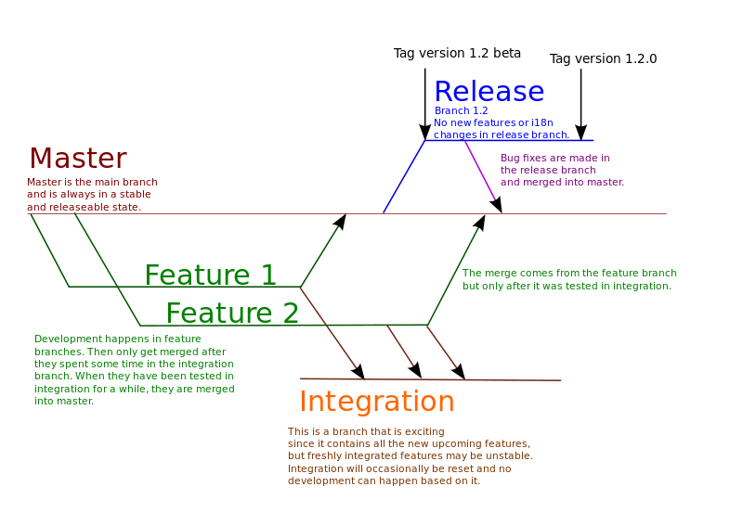
νεο git workflow policy

Slide 7
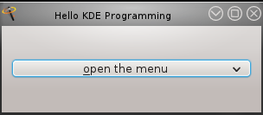

Slide 8
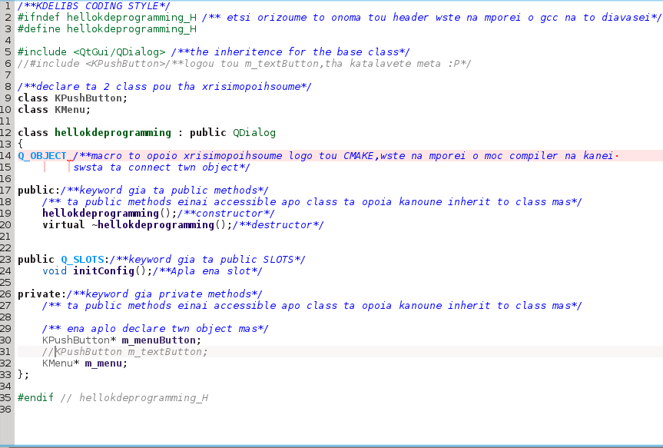

Slide 9
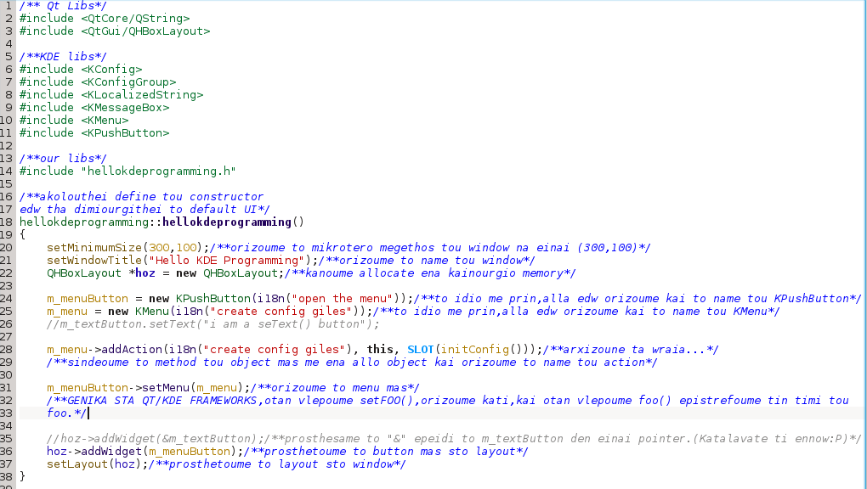

Slide 10
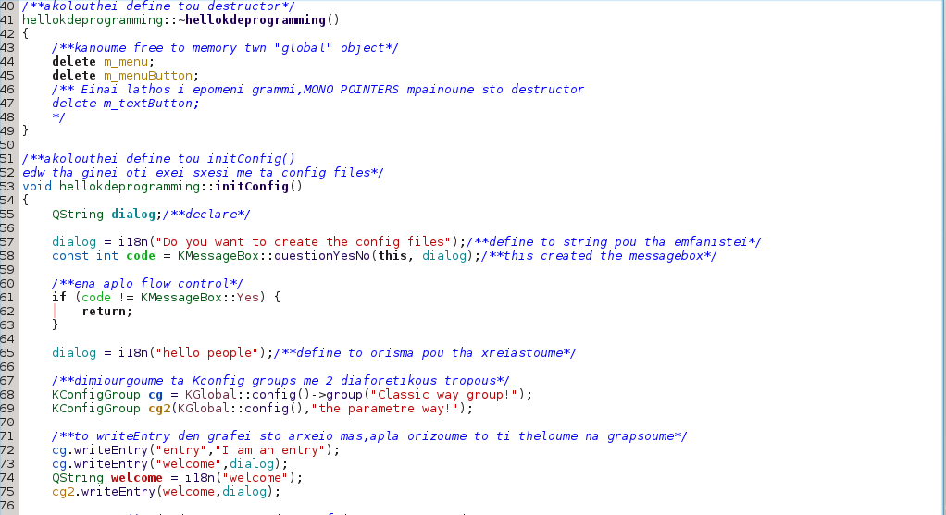

Slide 11
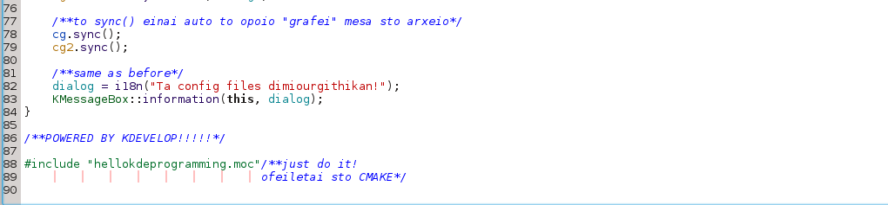

Slide 13
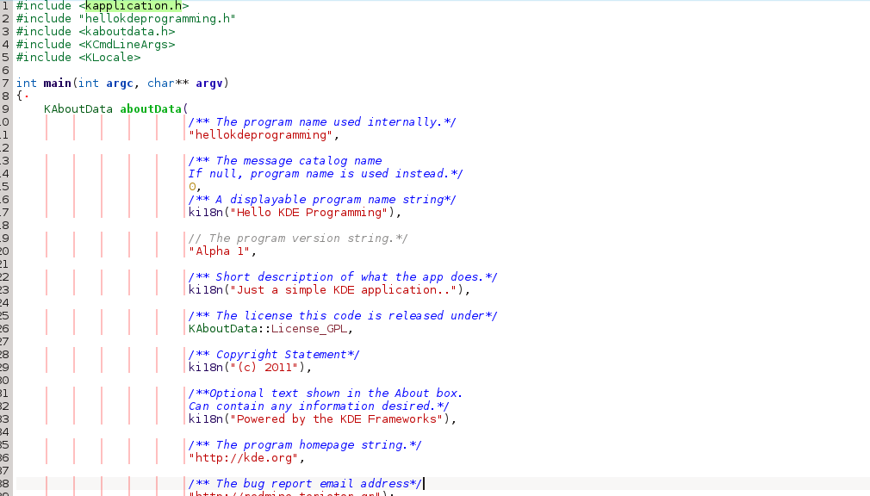

Slide 14
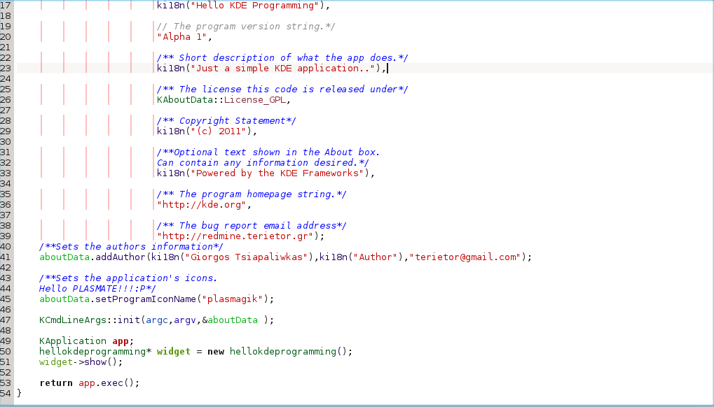

Slide 15
